Slide 1
MentoAI : Career Roadmap AI 비서
표지
데이터 엔지니어링 기반 채용 시장 정밀 분석 및
RAG 활용을 통한 유저 맞춤형 진로 액션 플랜 가이드
MetaCode
Data Engineering 3기 강태영

Slide 2
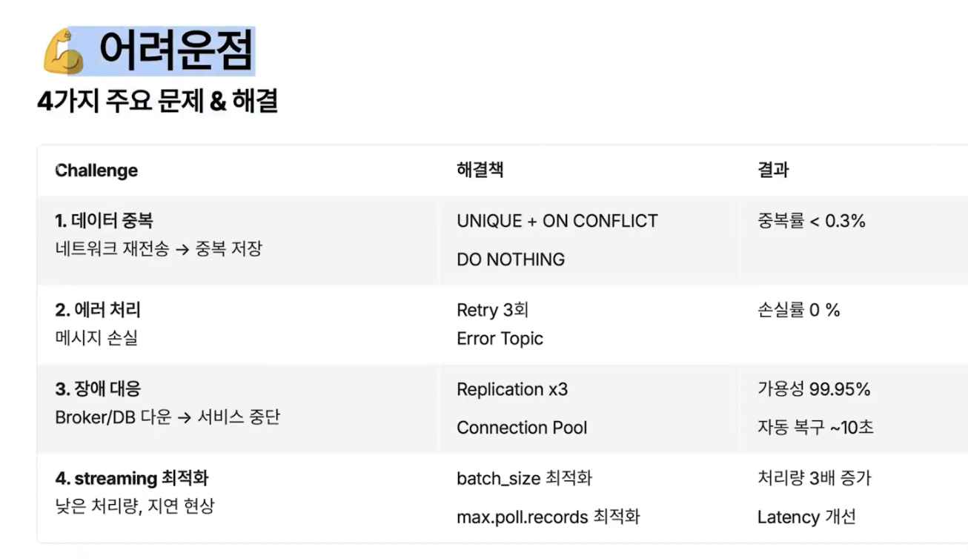

Slide 3
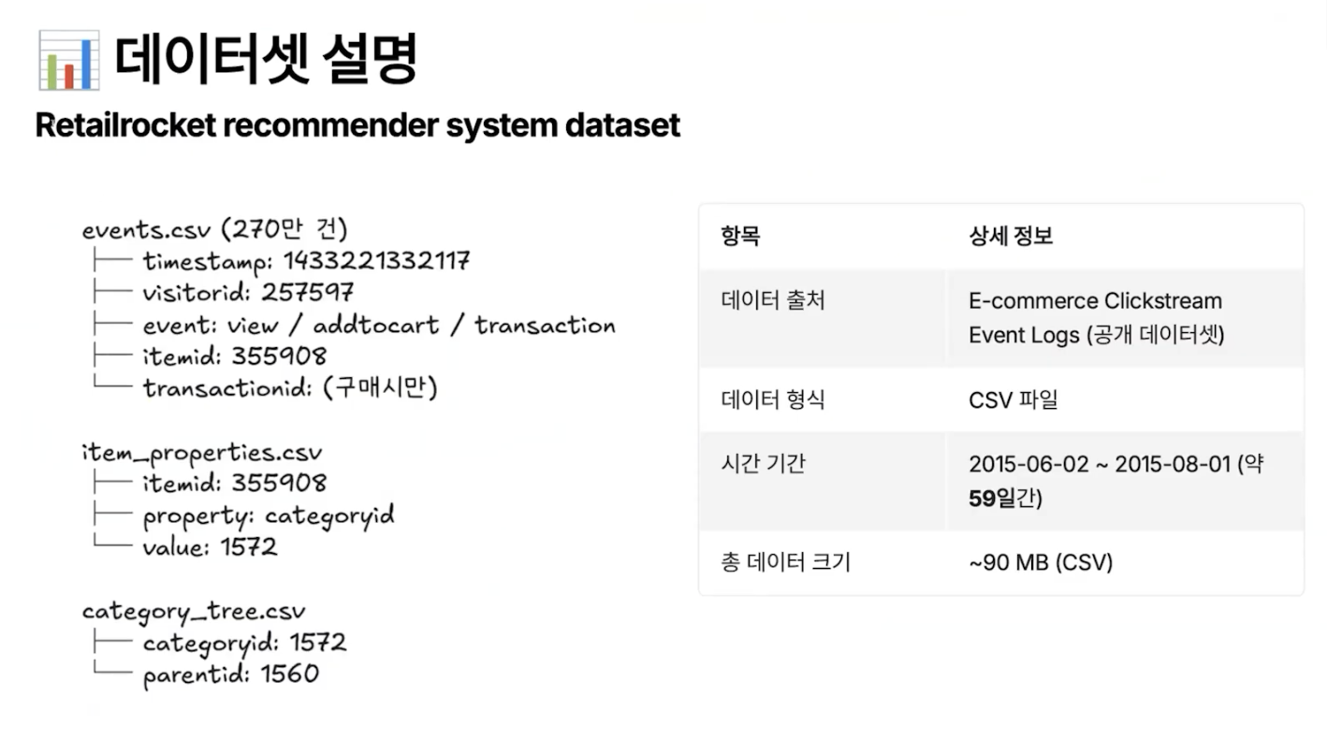

Slide 4
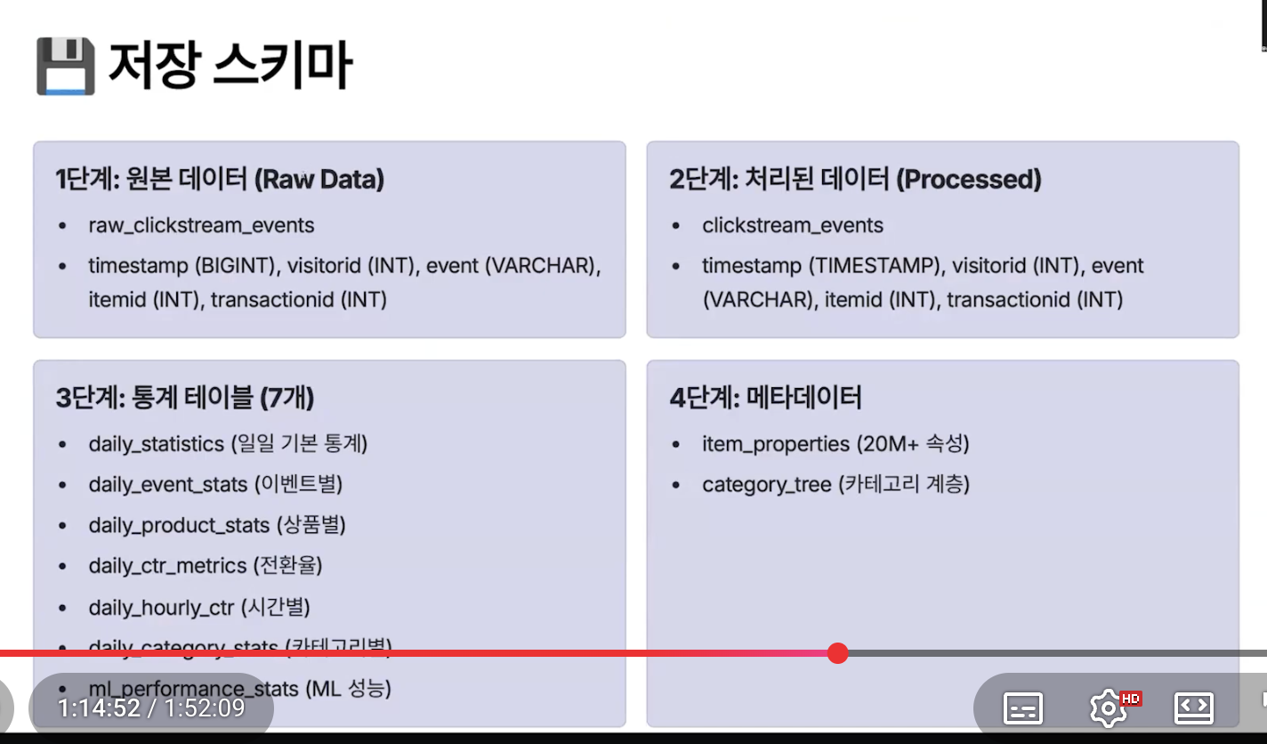

Slide 5
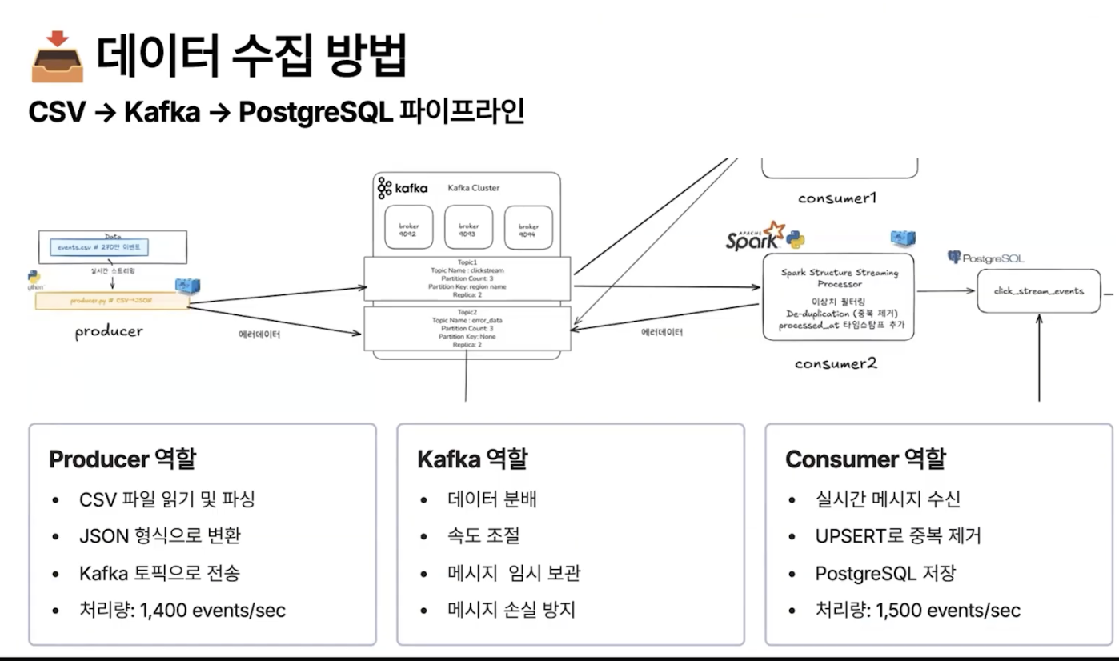

Slide 6
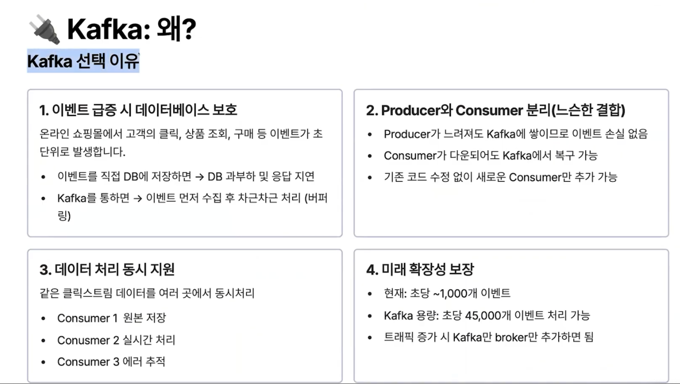

Slide 7
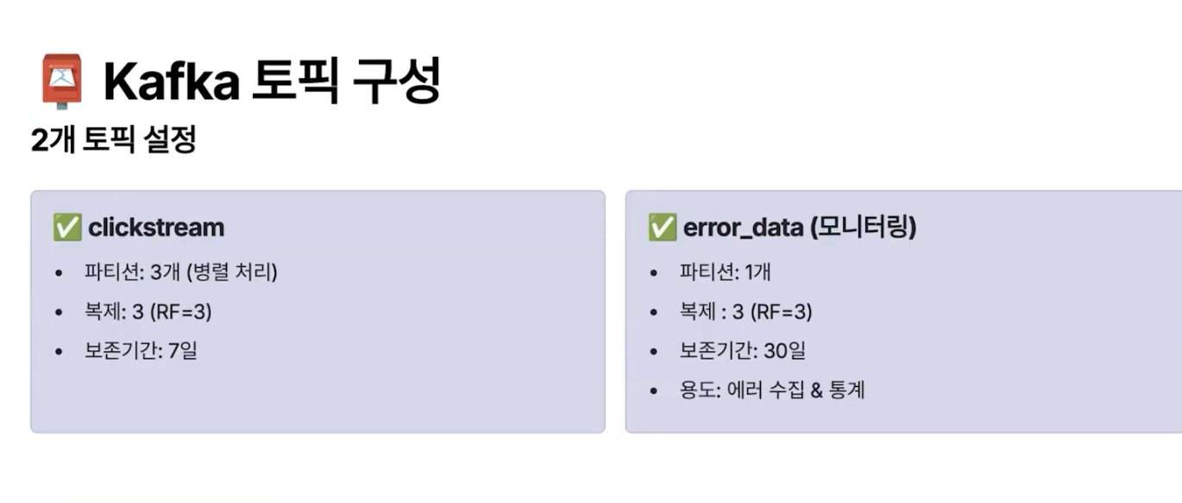

Slide 8
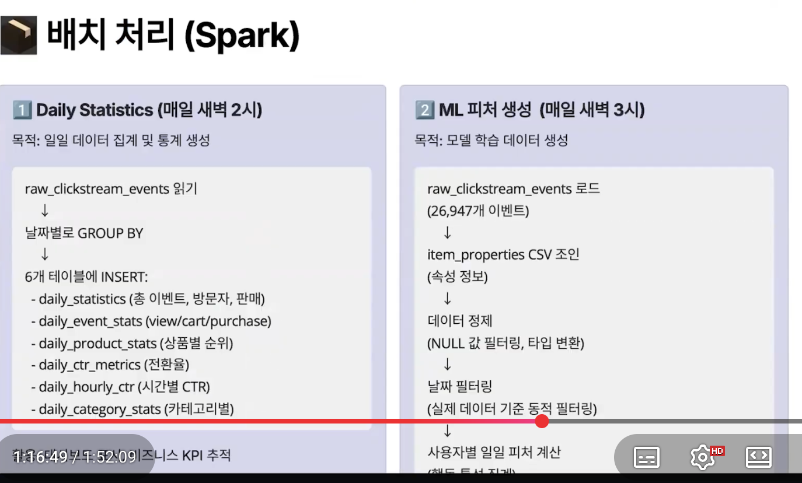

Slide 9
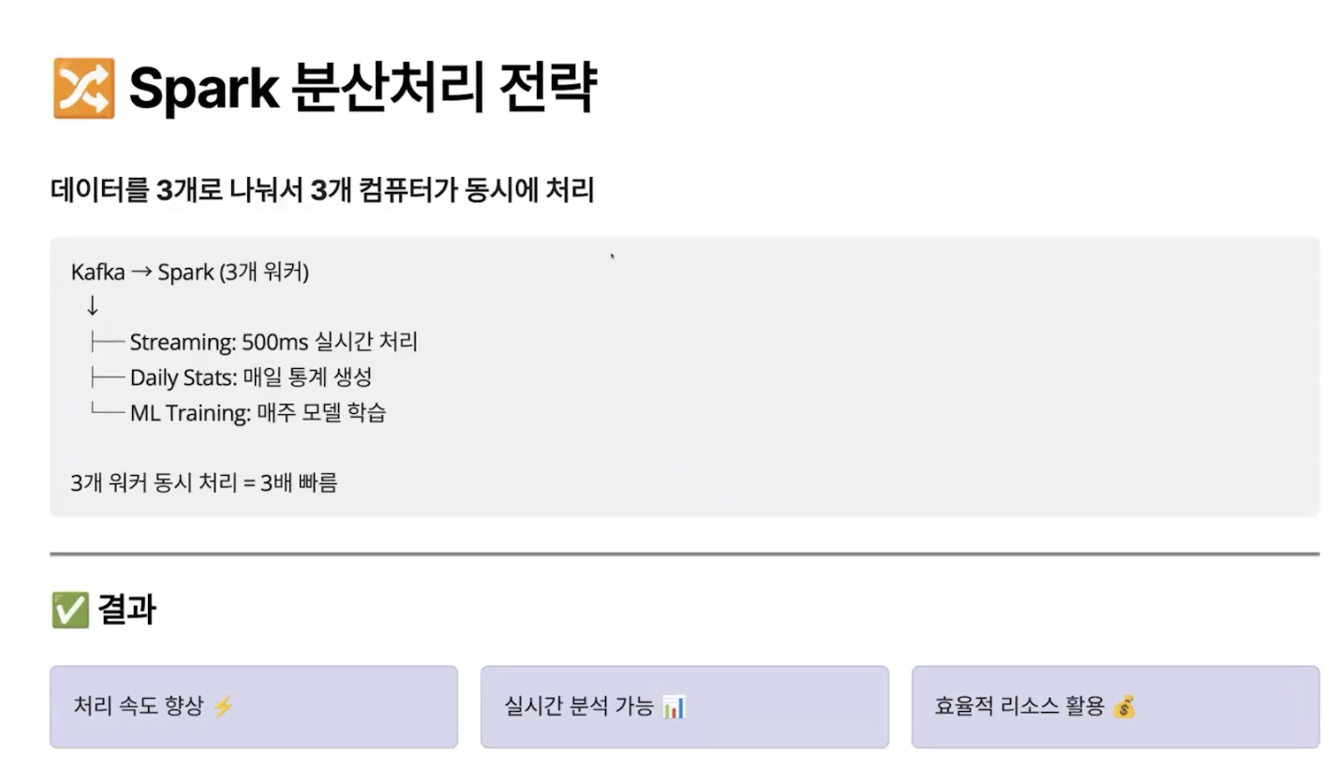

Slide 10
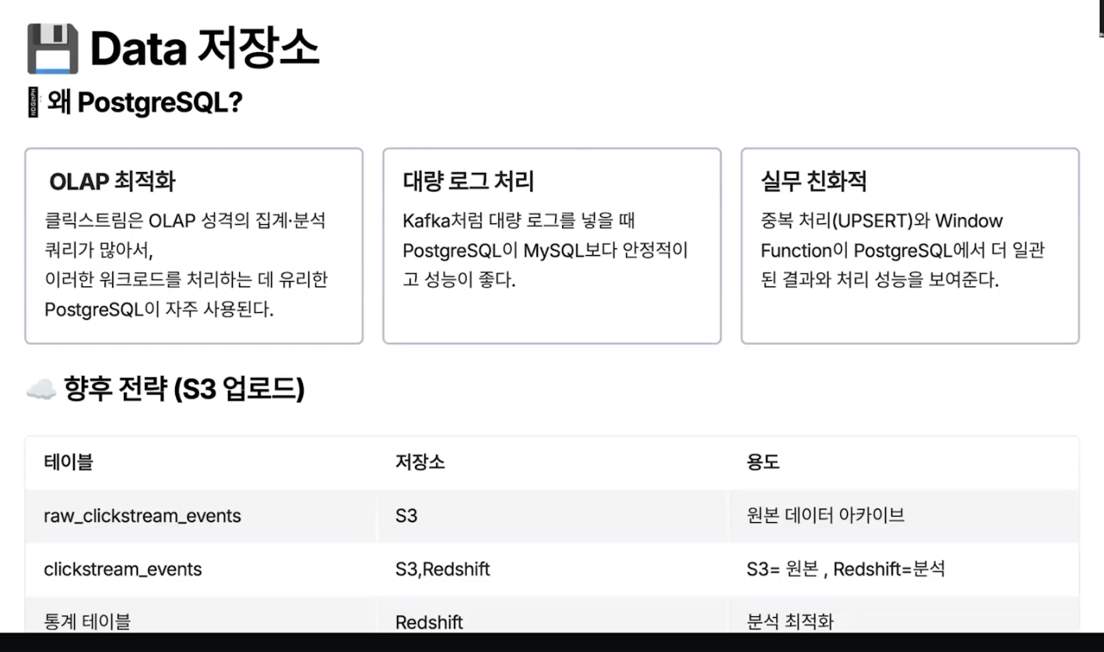

Slide 11
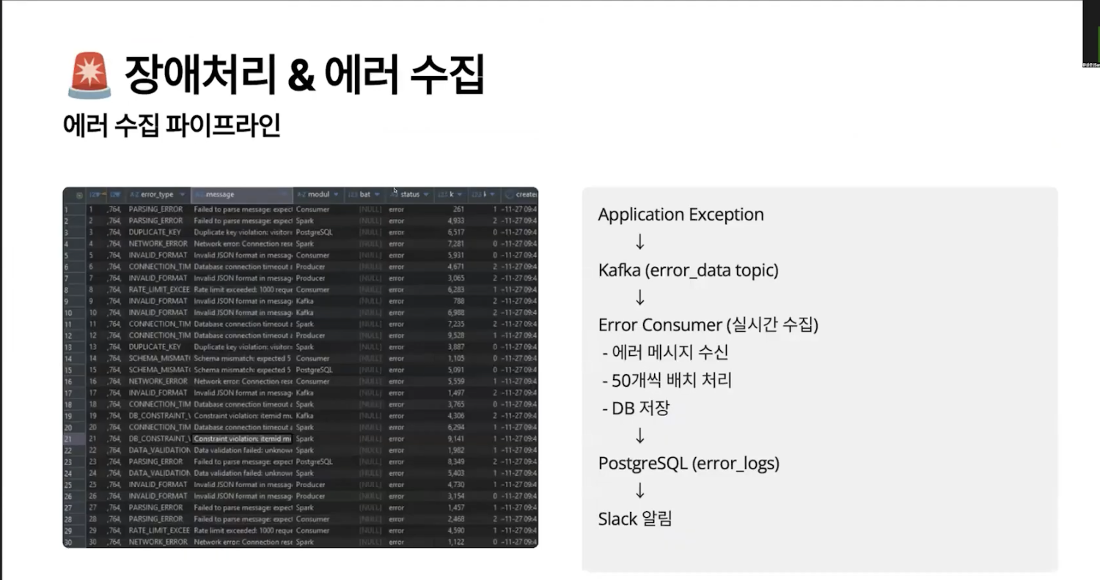

Slide 12
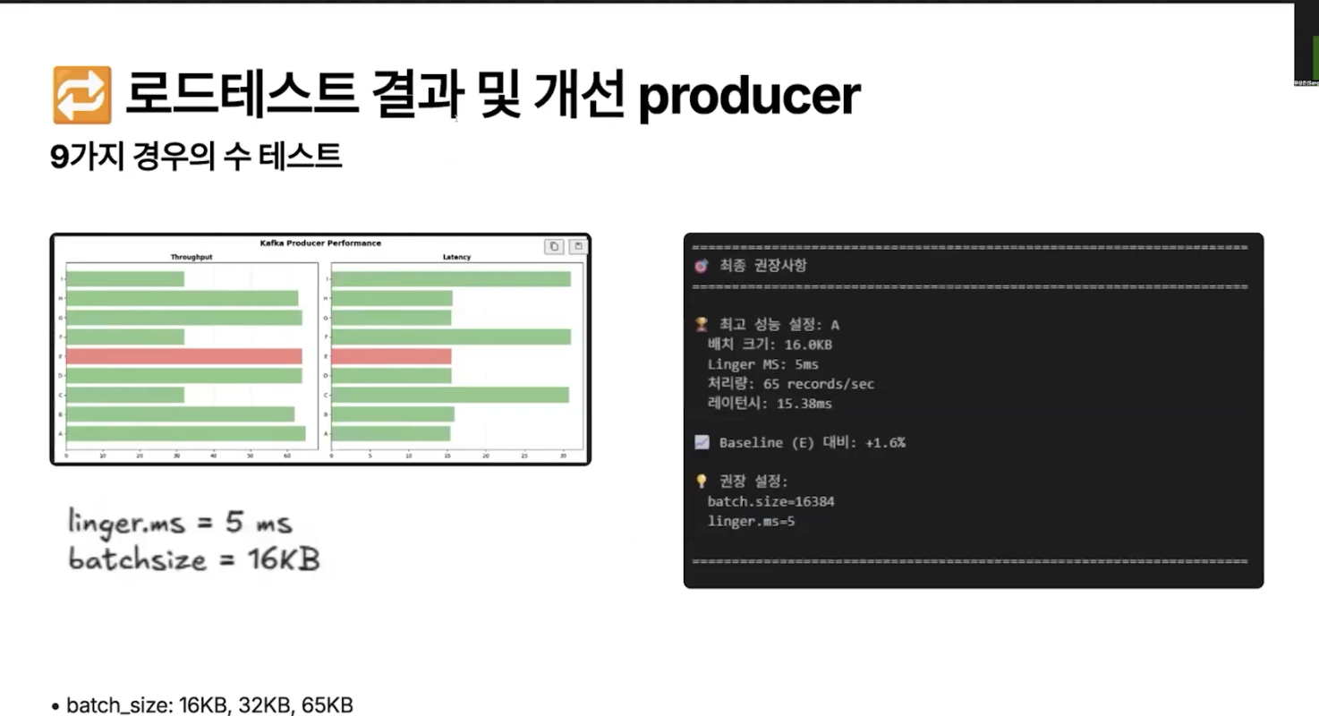

Slide 13
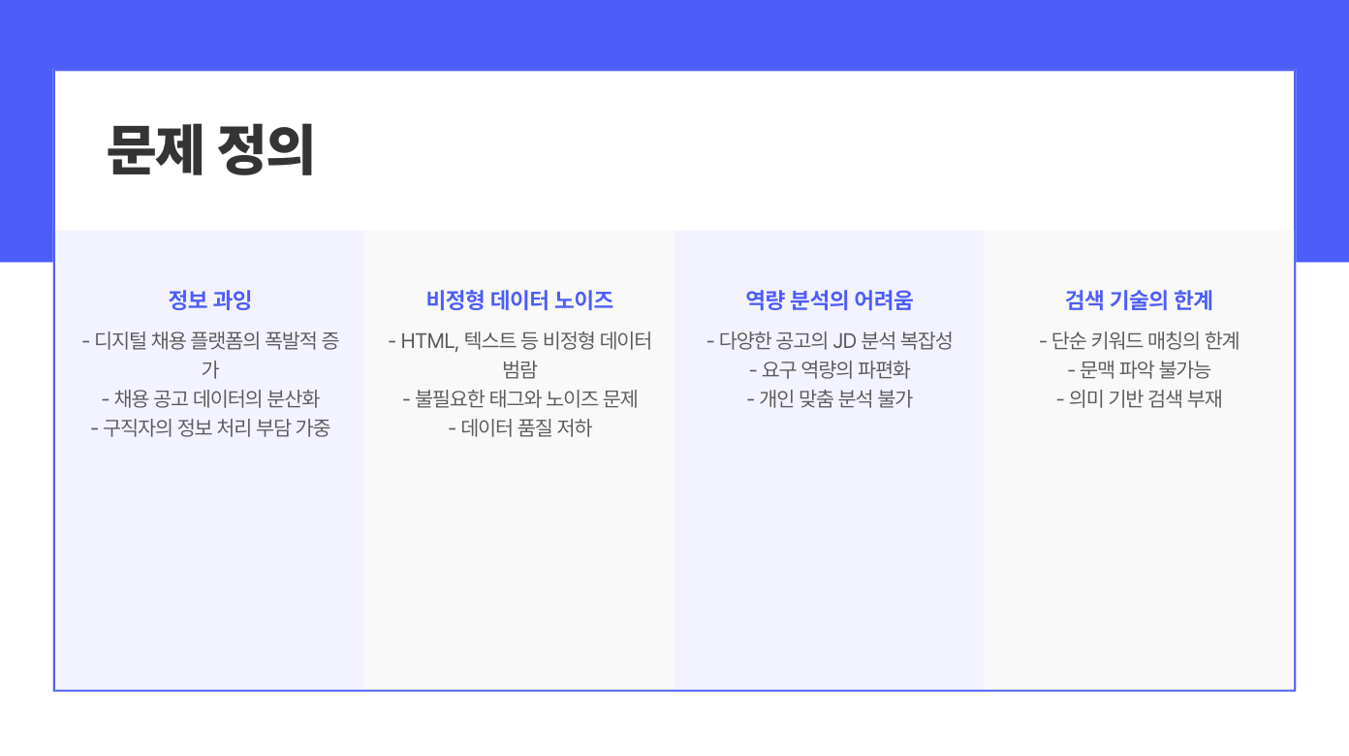
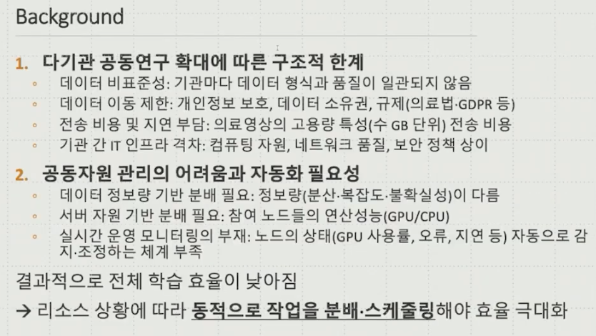

Slide 14
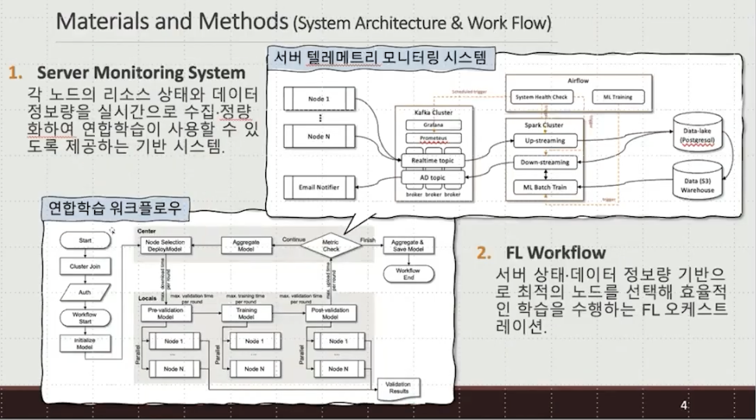
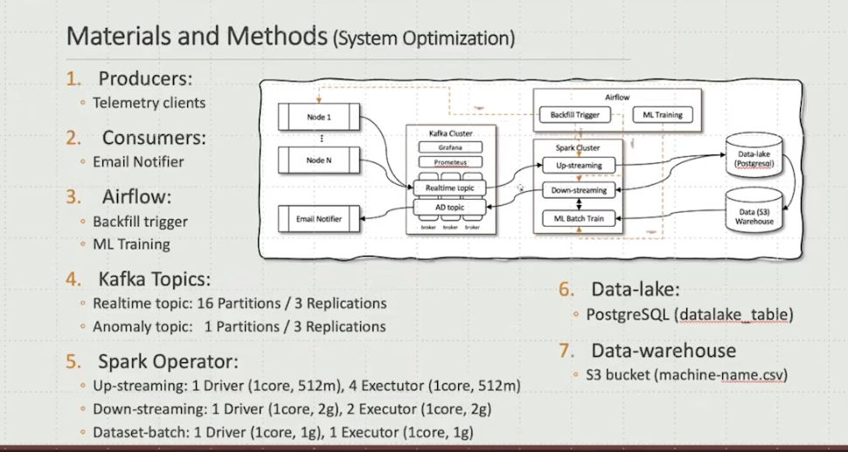

Slide 15
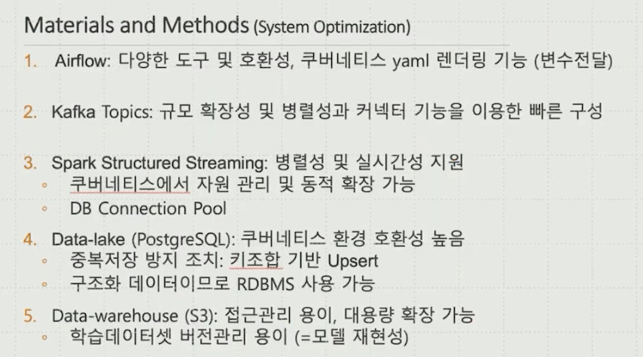

Slide 16
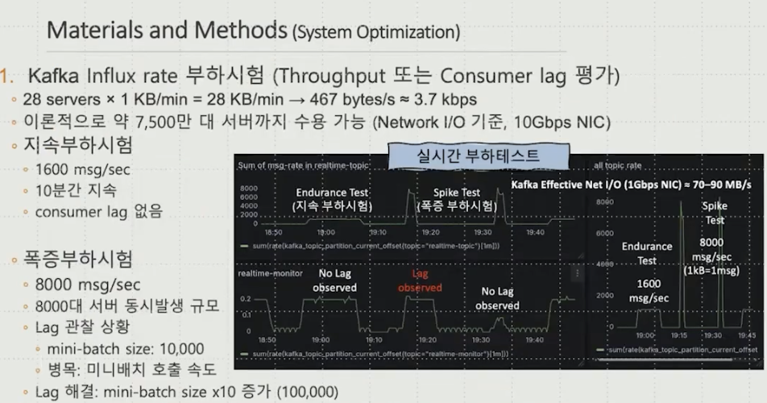

Slide 20
일기를 작성함으로서 얻을 수 있는 이점
“감정 기록을 통해 마음속 복잡한 생각을 정리하고, 스트레스와 불안을 줄일 수 있다.”
“정기적 일기 쓰기는 우울감 완화를 도울 수 있으며, 부작용이 없는 정신 건강 치료의 보조적 수단으로 연구되고 있다.”
“어린 연령층의 자아존중감 및 학습 동기를 높이는 효과가 검증된 바 있다.”
“일상 감정을 언어화하는 행위는 자기 인식 및 문제 해결 능력 강화로 이어질 수 있다.”
“스트레스 감소가 곧 신체 건강 개선으로도 이어질 수 있으며, 면역 기능 보조 가능성도 일부 연구에서 제시된다.”
현대인은 누구나 정신적 피로를 겪지만, 그게 꼭 ‘질병’이 아니더라도 마음의 관리가 필요하다.
습관화 된 일기 작성은 부작용 없는 감정 정리 도구로서, 일상 속에서 스스로를 돌보게 만드는 ‘마음의 백신’ 역할을 한다.”

Slide 21
현대인에게 감정 정리는 사치가 되어가고 있다
최근 학생부터 직장인들까지 다양한 연령층에서 정신적 피로와 우울감을 호소하는 비율이 급증하고 있음.
하지만 대부분의 사람들은 ‘전문적인 치료를 받을 정도는 아니다’ 라고 생각하며,
결국 감정을 내면에 쌓아두는 경우가 많음.
특히 바쁜 일상 속에서 하루의 일을 돌아볼 여유가 부족하고,
일기를 써야 한다는 부담감 때문에 기록 습관을 유지하지 못함.
그 결과 감정 정리의 기회를 잃고, 스트레스와 불안이 누적되는 악순환이 반복됨.
이에 따라, 누구나 쉽게 일상의 감정을 기록하고 정리할 수 있는 서비스 구조가 필요함.
손쉽게 그때 그때 기록하고 기억하는 AI 기반 감정 기록 서비스 「MOA」 제안

Slide 22
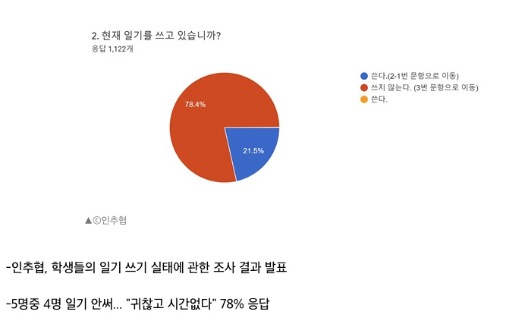
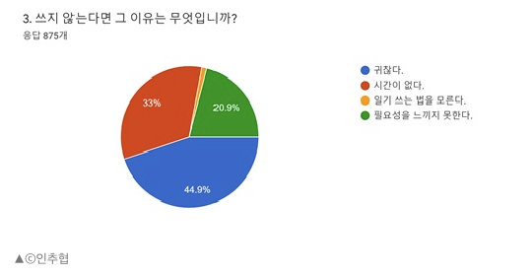
국내 일기 작성 비율 현황
출처 : 인간성회복운동추진협의회
하지만 대부분의 학생과 현대인들은 귀찮고 시간이 없다는 이유로 인해 일기를 작성하지 않는다고 응답했다

Slide 23
Survey

Slide 24
Project GOAL
“잊혀지는 하루, 놓치는 감정 — MOA는 일상의 조각들을 모아 당신의 하루를 기억하게 합니다.”
📍 문제 정의
대부분의 사람들은 일기를 꾸준히 쓰는 것이 어렵다.
피곤함, 시간 부족, 실수로 하루라도 쓰는걸 놓친 날이면 기억을 까먹거나 숙제처럼 느껴져서”중도에 포기하게 된다.
하루가 바쁘게 지나가며, 그날의 감정과 순간이 기록되지 못한 채 사라진다.
기존 일기 앱들은 단순히 ‘글쓰기 공간’에 그쳐, 사용자가 느끼는 감정의 깊이를 담기 어렵다.
💡 해결 방향
Moa는 글을 ‘쓰는’ 일기에서 벗어나, 하루를 ‘기록하고 완성하는’ 일기로 전환한다.
사용자는 텍스트, 사진, 음성 등으로 가볍게 하루를 기록하고,
AI는 이를 하나의 완성된 이야기로 만들어준다.
단순한 기록을 넘어, 감정과 기억을 연결해주는 ‘AI 저널링 파트너’를 목표로 한다.
“MOA는 기억을 잊지 않게 도와주는 일기 자동 생성 서비스입니다. 지금부터, 당신의 하루를 모아주는 이야기를 시작합니다.”

Slide 25
COMPETITOR ANALYSIS
앱 이름 | 주요 기능 / 특성 | 타깃 유저 | 강점 / 차별점 | 약점 / 기회 공간
Day One | 텍스트·사진·오디오 등 다양한 멀티미디어 일기 작성 지원, 보안(암호, Touch/Face ID), 캘린더·프롬프트 기능 등 있음 | 프리미엄 일기 경험을 찾는 사용자 | 고급 UI/UX, 보안 기능 강함, 다양한 미디어 지원, 장기간 사용성 높음 | 유료 구독 기능 많음 → 진입 장벽, 복잡성, 국내 사용자 맞춤화 요소 약할 수 있음
일상 – 다이어리 / 일기 앱 | 텍스트 · 사진 · 녹음 첨부 가능, 달력 보기, 잠금 기능 등 기본 기능 제공 | 일반 사용자, 감정·일상 기록을 하고 싶은 사람들 | 다양한 입력 방식 지원 | AI 일기화나 자동 연결 기능 부족 , 복잡한 UI /UX 구조로 유저 불편함 호소
하루콩 | 감정 기반 입력 UI / 간단한 아이콘 중심의 입력 방식 강조 | 감정 중심 기록을 선호하는 사용자 | 감정 중심 UX, 쉬운 조작, 정서 중심 포커스 | 텍스트 자유도가 낮음, AI 정리 기능 부족
무다 (MOODA) | 감정을 중심으로 간단히 선택하거나 기록할 수 있는 무드 트래커 + 사진 기능 포함 | 기록은 부담스럽지만 감정 기록은 하고 싶은 사용자 | 아주 간단한 기록, 사용 허들 낮춤 | 텍스트 깊이 표현 제한, AI 자동화 기능 거의 없음

Slide 26
Positioning Map
기록 간편함
MOODA
Moa
Our goal
하루콩
기록 자유도 낮음
기록 자유도 높음
Day One
기록 복잡함

Slide 27













Front layer
Back layer
FrontEnd
BackEnd
MOA main server
MOA AI server
Data layer
ETC layer
Database
Externel Services
Storage

Slide 28
디자인 스타일 가이드

Slide 29
시연

Slide 30
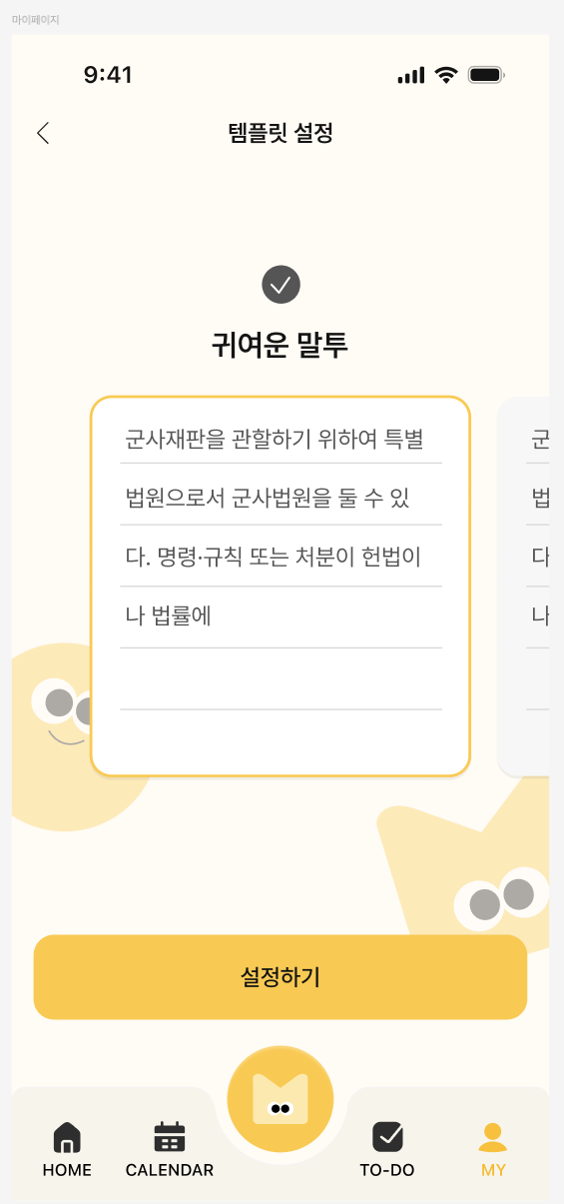
추후 추가 요소 (1) – 사용자 말투 반영
AS IS – 제한된 프리셋 설정
To BE – 사용자 말투 커스텀
(사용자가 기존에 작성했던 일기를 사진으로 찍거나
직접 텍스트로 입력받는 UI)

Slide 31
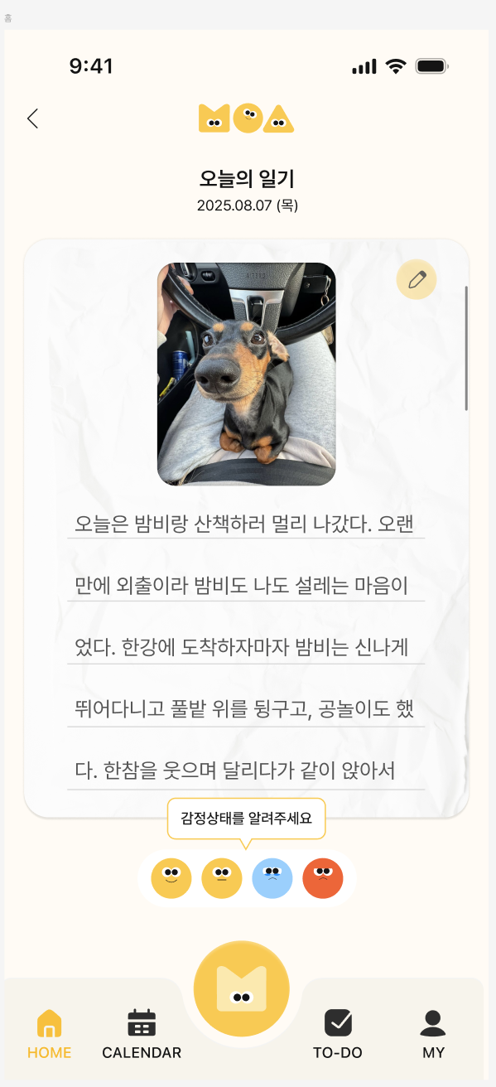
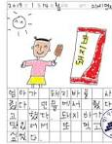
추후 추가 요소 (2) – 그림일기 기능 추가
AS IS – 클래식 일기 ver
To BE – 그림 일기 ver 추가
(예시: 왼쪽 일기 기준
닥스훈트랑 산택하고 한강가고 공놀이하는 일기를 네컷만화 or 어렸을때 그림일기속 그림 같이 생성된 화면)

Slide 32
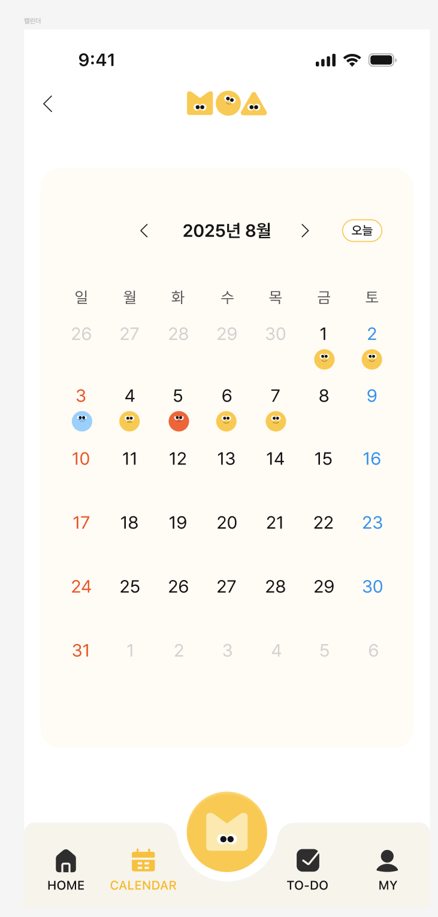
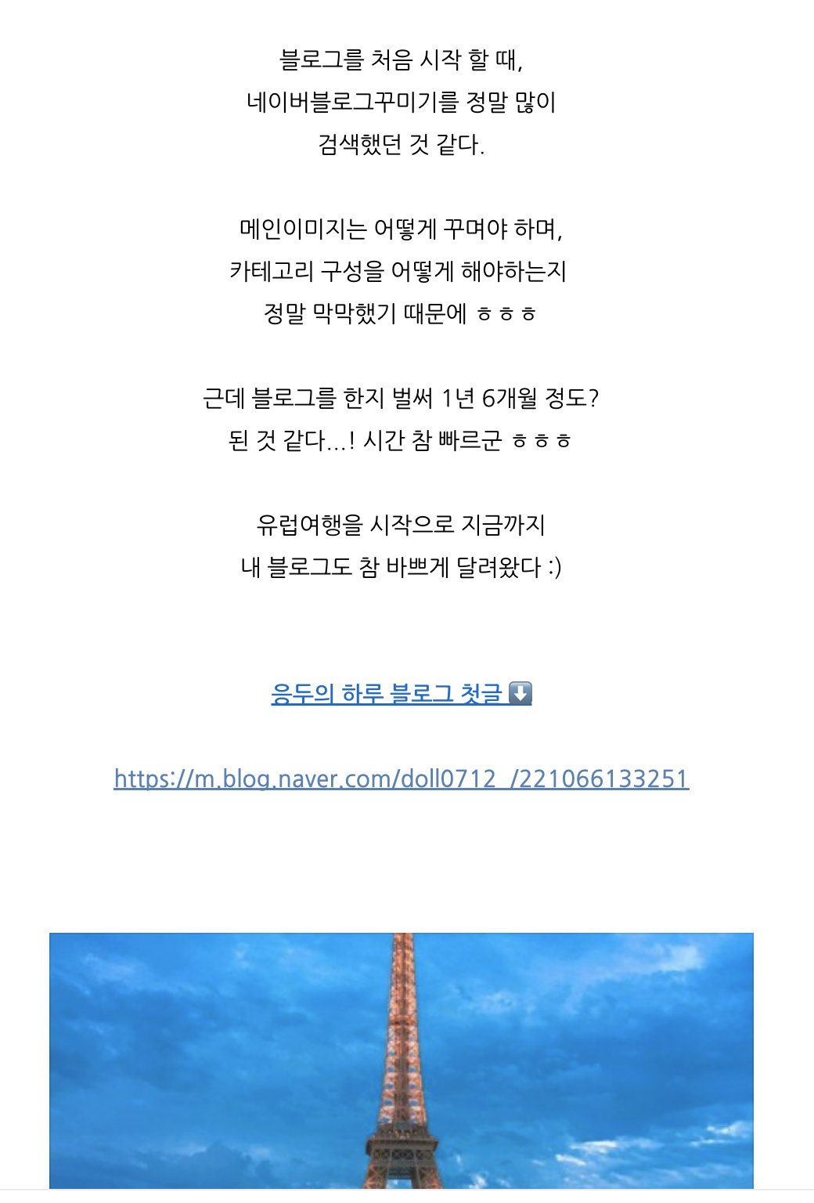
추후 추가 요소 (3) – 월간 블로그 형식 기록 추가
AS IS
To BE
(왼쪽 달력에서 사용자가 원하는 날짜 복수 선택
예시: 8월 1일, 8월 4일, 8월 5일 -> 월간 조각 모으기 버튼)
왼쪽에서 선택한 날짜들을 토대로 작성된, 기록된 일기들을 다시 월간 기록형태로 만드는기능

Slide 33
마무리 페이지

